Slide 1
JARINGAN KOMPUTER
I PUTU NANDA FEBIAN DANAN JAYA
2205551093

Slide 2
TRANSPORT LAYER
Transport layer adalah layer diatas network layer, yang berfungsi untuk melakukan pengiriman paket(data) secara end to end (dari mesin pengirim langsung ke mesin penerima) dengan menggunakan datagrams atau sirkuit virtual. Jadi transport layer ini bisa dibilang sebagai jantung dari OSI layer. Transport layer mengirim dan menerima data dari upper layer dan lower layer.

Slide 3
TRANSPORT LAYER
Berikut merupakan layanan dari Transport Layer untuk layer diatas nya
di tujuan utama dari transport layer adalah melakukan pengiriman data yang cepat dan efisien bagi para pengguna nya, yang biasanya di proses di application layer.
Perangkat yang digunakan dalam transport layer disebut transport entity, yang akan mentransmisi data ke penerima (transport entity dari penerima) dengan TPDU (Transfer Protocol Data Unit).

Slide 4
UDP (User Datagram Protocol)

Slide 5
UDP (User Datagram Protocol)
Pengertian
Paket protokol Internet mendukung protokol transport tanpa koneksi yang disebut UDP (Protokol Datagram Pengguna). UDP menyediakan cara bagi apikasi untuk mengirim datagram IP yang dienkapsulasi (memecah data/paket) tanpa harus membuat koneksi.
UDP sendiri merupakan salah satu protokol utama pada lapisan layer dimana paket protokol internet yang mendukung protokol transport tanpa adanya koneksi disebut dengan UDP.

Slide 6
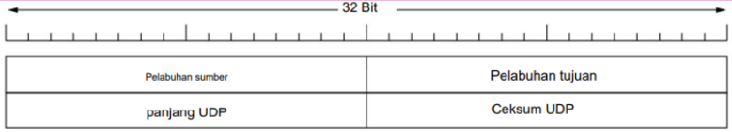
UDP (User Datagram Protocol)
Header UDP
port tujuan dan port sumber berfungsi untuk mengidentifikasikan titik akhir pada mesik sumber paket dan mesin tujuan.
bidang panjang UDP mencakup header yang minimal panjangnya 8-byte untuk menutupi header. panjang maksimumnya 65.515 byte.
ceksum UDP digunakan untuk penanganan ekstra apabila terjadi kendala saat paket UDP telah sampai pada port tujuan.
.

Slide 7
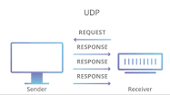
UDP (User Datagram Protocol)
Cara Kerja
Seperti inilah cara kerja dari UDP :
Terdapat sebuah channel yang berfungsi sebagai penghubung host untuk dapat bertukar data. Channel tersebut membutuhkan sebuah aplikasi di perangkat untuk bisa tersambung ke UDP sekaligus menyediakan IP dan nomor port dari host tujuan. Kemudian UDP akan mengirimkan beberapa data dalam waktu yang bersamaan.

Slide 8
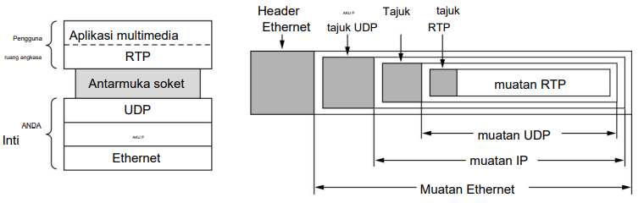
Real-Time Transport Protocols

Slide 9
Real-Time Transport Protocols
pada area ini UDP banyak digunakan. RTP biasanya berjalan di ruang pengguna melalui UDP (dalam sistem operasi).
Aplikasi multimedia terdiri dari beberapa audio, video, teks, ini dimasukkan ke perpustakaan RTP, yang ada di ruang pengguna bersama dengan aplikasi.
Pustaka ini menggandakan aliran dan mengkodekannya dalam paket RTP, yang dimasukkan ke dalam soket.
Di sisi sistem operasi soket, paket UDP dihasilkan untuk membungkus paket RTP dan diserahkan ke IP untuk transmisi melalui tautan seperti Ethernet.
Proses sebaliknya terjadi pada penerima. Aplikasi multimedia akhirnya menerima data multi media dari perpustakaan RTP.
Setiap paket yang dikirim dalam aliran RTP diberi nomor satu Sebagai konsekuensi dari desain ini, agak sulit untuk mengatakan di lapisan mana RTP berada. Karena berjalan di ruang pengguna dan ditautkan ke program aplikasi, itu pasti terlihat seperti protokol aplikasi.

Slide 10
Real-Time Transport Protocols
FUNGSI
fungsi dasar RTP adalah untuk menggandakan beberapa aliran data real-time ke dalam satu aliran paket UDP.
Aliran UDP dapat dikirim ke satu tujuan (unicasting) atau ke beberapa tujuan (multicasting). Karena RTP hanya menggunakan UDP biasa, paket?paketnya tidak diperlakukan secara khusus oleh router kecuali beberapa fitur kualitas layanan IP yang normal diaktifkan.

Slide 11
RTCP (The Real-Time Transport Control Protocol)
menangani umpan balik, sinkronisasi, dan antarmuka pengguna. Itu tidak mentransport sampel media apa pun.
fungsi pertama dapat digunakan untuk memberikan umpan balik tentang penundaan, variasi penundaan atau jitter, bandwith, kemacetan, dan properti jaringan lainnya ke sumbernya.
RTCP juga menangani sinkronisasi antar aliran. Masalahnya adalah bahwa aliran yang berbeda dapat menggunakan jam yang berbeda, dengan granularitas yang berbeda dan tingkat penyimpangan yang berbeda. RTCP dapat digunakan untuk menjaganya tetap sinkron.
RTCP menyediakan cara untuk menamai berbagai sumber (misalnya, dalam teks ASCII). Informasi ini dapat ditampilkan di layar penerima untuk menunjukkan siapa yang sedang berbicara saat ini.

Slide 12
TCP (TRANSMISSION CONTROL PROTOCOL)

Slide 13
TCP (TRANSMISSION CONTROL PROTOCOL)
TCP adalah standar komunikasi yang memungkinkan program aplikasi dan perangkat komputer dapat bertukar informasi melalui jaringan.
TCP dirancang untuk mengirimkan data/informasi dan memastikannya terkirim lewat jaringan. TCP dirancang juga untuk dapat beradaptasi secara dinamis dengan properti internetwork dan kuat dalam menghadapi berbagai macam kegagalan.

Slide 14
Model Layanan TCP
layanan TCP diperoleh oleh pengirim dan penerima yang membuat akhir poin yang disebut soket. setiap soket memiliki nomor soket (alamat) yang terdiri dari alamat IP host dan nomor 16-bit lokal ke host itu yang disebut dengan port.
agar TCP dapat diperoleh, koneksi harus dibuat secara eksplisit antara soket satu mesin dan soket di mesin lain. soket dapat digunakan dibeberapa koneksi sekaligus, dimana dua aataua lebih koneksi dapat berakhir pada soket yang sama. koneksi diidentifikasi oleh pengindentifikasi soket di kedua ujungnya yaitu soket1 dan soket2. tidak nomor sikuit virtual atau pengidentifikasi lain yang digunakan.

Slide 15
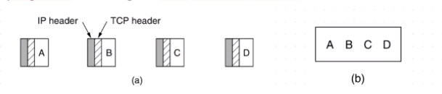
Cara Kerja TCP
datagram dibagi ke dalam bagian-bagian kecil yang sesuai dengan ukuran bandwitch (lebar frekuensi) dimana data tersebut dikirimkan.
Pada lapisan TCP, data tersebut lalu "dibungkus" dengan informasi header yang dibutuhkan.
setelah datagram dibungkus dengan header TCP, datagram tersebut dikirim kepada lapisan IP.
IP menerima datagram dari TCP dan menambahkan headernya sendiri pada datagram tesebut.
IP lalu mengarahkan datagram tersebut ke tujuannya.

Slide 16
Cara Kerja TCP
komputer penerima melakukan proses perhitungan dan memeriksa perhitungan checksum yang sama dengan data yang diterima.
jika kedua perhitungan tersebut tidak cocok, berarti ada error sewaktu pengiriman dan datagram akan dikirim kembali.
proses datagram yang dikirim ke penerima dibagi menjadi empat potongan 512-byte, dua potongan 1024-byte, dan satu potongan 2048-byte.
pada gambar diatas, datagra tersebut dilapisi oleh TCP header dan kemudian dikirimkan ke IP yang nantinya IP akan menambahkan headernya sendiri sebelum dikirim ke tujuan

Slide 17
Protokol TCP
protokol dasar yang digunakan oleh entitas TCP adalah protokol jendela geser dengan ukuran jendela dinamis. ketika pengirim mentransmisikan segmen, itu juga memulai pengatur waktu.
ketika segmen tiba di tujuan, entitas TCP penerima mengirim kembali segmen yang memuat nomor pengakuan yang sama dengan nomor urut berikutnya yang diharapkan untuk diterima dan ukuran jendela yang tersisa.
jika penghitung waktu pengirim berbunyi sebelum pengakuan diterima, pengirim mentransmisikan segmen lagi.

Slide 18
SESI DISKUSI

Slide 19
TERIMA KASIH

